Slide 1
Metodologias Ágeis

Slide 2

Equipe
Isac Petinate
Larissa Narciso
Mariana Garcia
Vitor Duran
Viviane Ogata

Slide 3
Sobre a apresentação
>> Slides Numerados (anote o nº para tirar dúvidas) <<
Introdução;
Valores;
XP;
Descrição;
Vantagens;
FDD;
Problemas;
Trad. Vs Ágil;
Kanban;
Métodos Ágeis;
Equipe Ágil;
Scrum;
Manifesto Ágil;
Frameworks;
Vídeo;

Slide 4
Introdução
1
O que é?

Slide 5
Os métodos ágeis são uma alternativa à gestão tradicional de projetos;
Uma forma de diferente de abordar um problema, com foco na entrega de valor.
Nasceu nos braços do desenvolvimento de software, mas hoje podem ser aplicados a qualquer tipo de projeto (inclusive de outras áreas, sem ser TI).

Slide 6
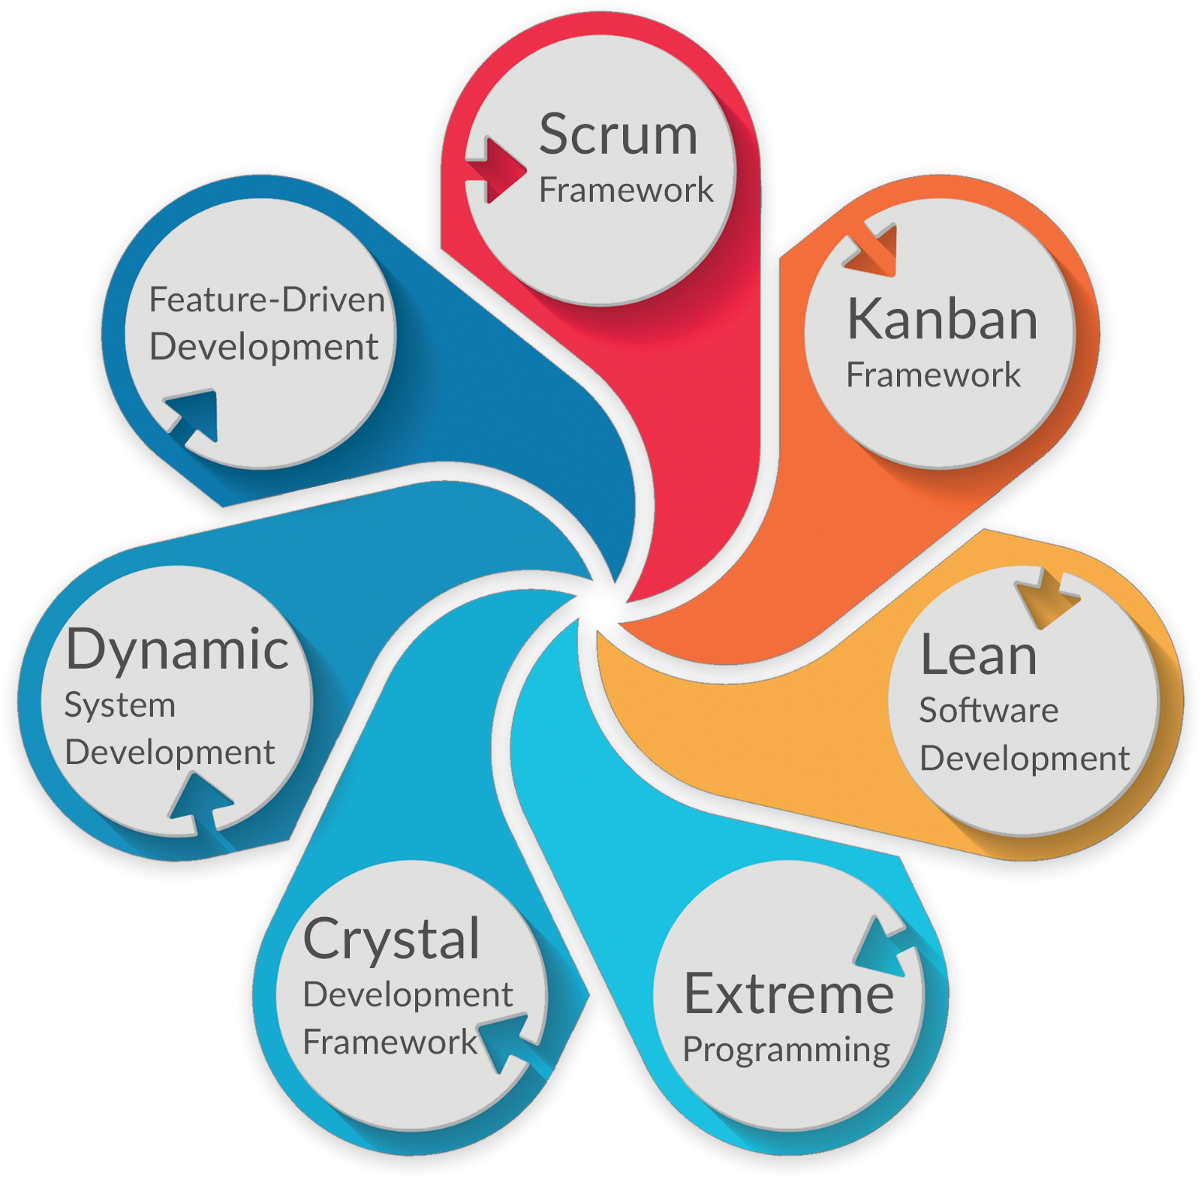
Descrição
Um método ágil, é uma ferramenta de simplificação de processos complexos, tendo como principal aplicação a utilização de frameworks (ferramentas de trabalho), como SCRUM, Kanban, XP, LEAN, FDD, entre outros.

Slide 7
Entendendo o Problema
2
Onde tudo começou...

Slide 8
Problemas constatados
Cronogramas e prazos não atendidos (atrasos e insatisfação);
Projetos abandonados por dificuldades e complexidade;
Softwares e sistemas obsoletos que não atendem ao esperado;
Time ocioso e perdendo tempo com tarefas desnecessárias;

Slide 9
METODOLOGIAS ÁGEIS
3
Um novo modo de pensar? A solução?

Slide 10
Nossa maior prioridade é satisfazer o cliente, através da entrega adiantada e contínua de software de valor.

Slide 11
Aceitar mudanças de requisitos, mesmo no fim do desenvolvimento. Processos ágeis se adequam a mudanças, para que o cliente possa tirar vantagens competitivas.

Slide 12
MANIFESTO ÁGIL
Manifesto Ágil (ou Agile Manifesto)
http://www.manifestoagil.com.br/
Em fevereiro de 2001, uma reunião nas montanhas nevadas do estado norte-americano de Utah no resort de inverno e verão Snowbird, marcava o surgimento e propagação do paradigma dos métodos ágeis.

Slide 13
Valores
Indivíduos e interações mais que processos e ferramentas
Software em funcionamento mais que documentação abrangente
Colaboração com o cliente mais que negociação de contratos
Responder a mudanças mais que seguir um plano

Slide 14
É muito importante entender que os conceitos do manifesto ágil definem preferências e não alternativas no desenvolvimento de software, encorajando a focar a atenção em certos conceitos sem eliminar outros. Assim para seguir os conceitos ágeis deve-se valorizar mais a certas coisas do que a outras.

Slide 15
Vantagens — cliente
Agilidade no desenvolvimento e na entrega;
Múltiplas entregas com foco na história;
Participação do cliente no projeto do início ao fim;
Entregas de acordo com a regra de negócio.

Slide 16
Vantagens — Equipe ágil
Entregas de acordo com o solicitado;
Qualidade do produto (testes ok);
Certeza do que será entregue e importância;
Autonomia para resolução de problemas.

Slide 17
TRADICIONAL x ÁGIL
Tradicional
Linearidade do modelo de desenvolvimento;
Rígido (contratos, equipes, etc);
Foco na execução ;
Custo elevado de produção;
Dependências contratuais;
Ágil
Colaboração do cliente;
Adaptabilidade e Simplicidade;
Feedback constante;
Equipes com nível técnico necessário;
Entrega de valor a cada história.

Slide 18
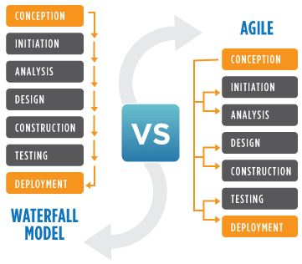
Place your screenshot here

Slide 19
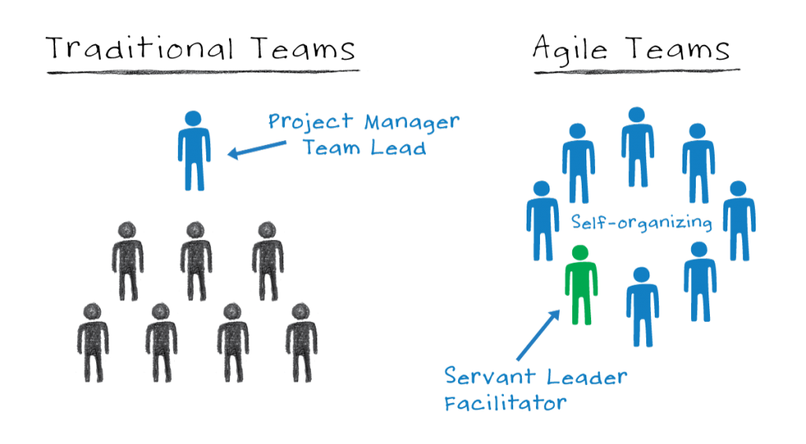

Slide 20
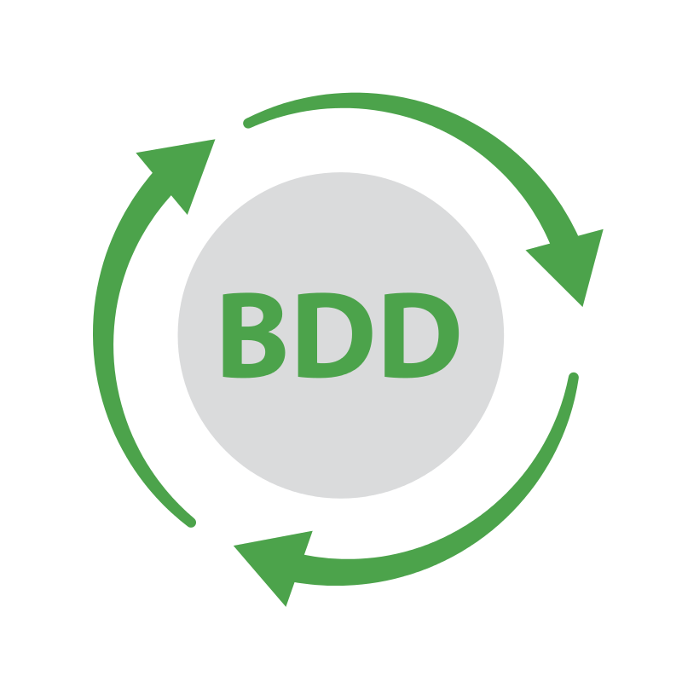
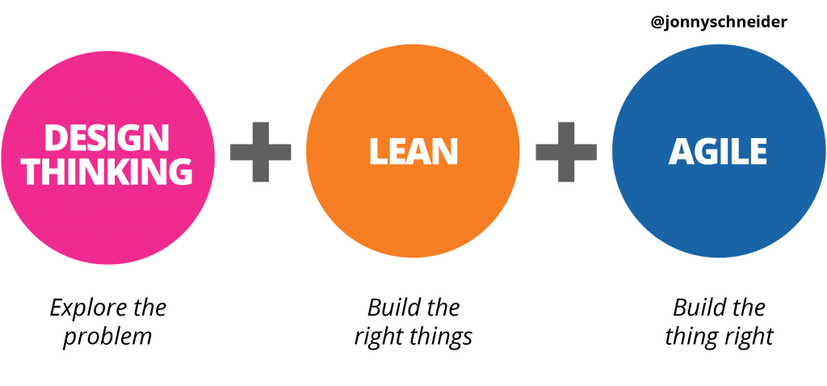
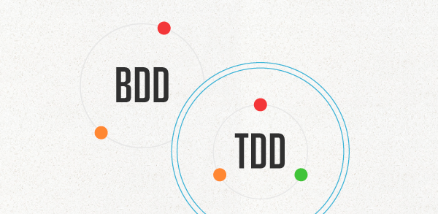
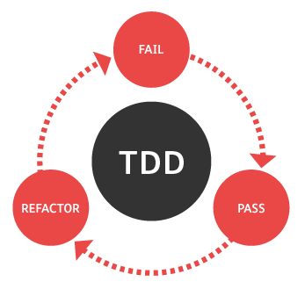
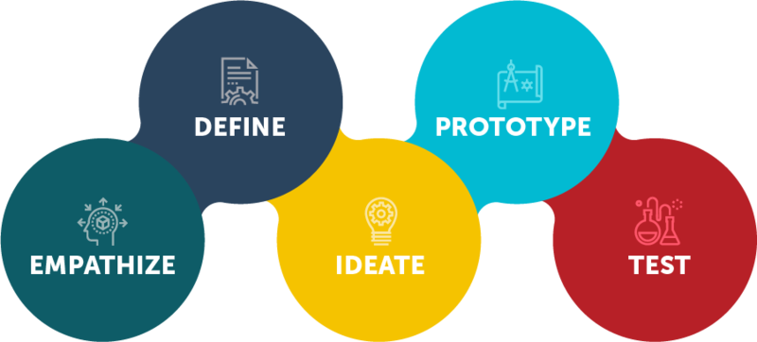
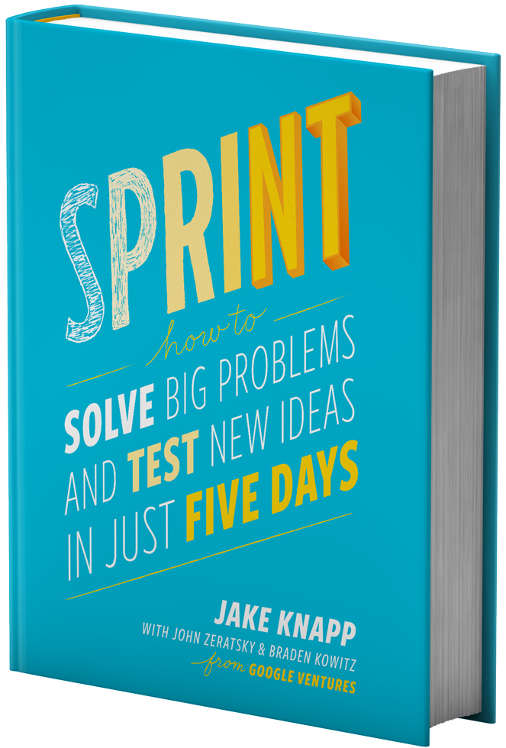
PADRÕES E CONCEITOS AGILE

Slide 21
Frameworks agile
4

Slide 22
EXTREME Programming
4.1
XP

Slide 23
O XP é um método de desenvolvimento de software, leve, não muito prescritivo, e procura fundamentar as suas práticas por um conjunto de valores.

Slide 24
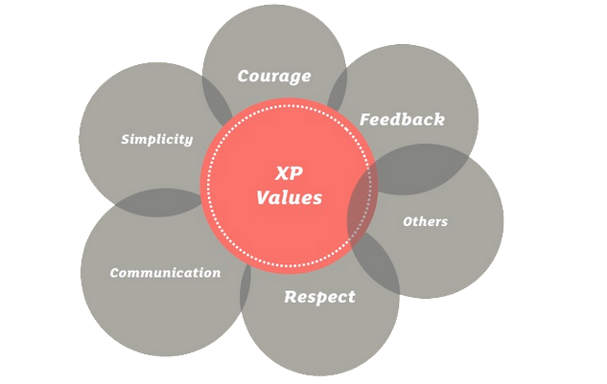
VALORES
Comunicação;
Simplicidade;
Coragem;
Feedback;
Respeito;
Entre outros.

Slide 25

EQUIPE
Dev Team
Coach
Tracker
Cliente

Slide 26
PRÁTICAS
The Planning Game;
Pequenos Releases;
Metáfora;
Design Simples;
Testando;
Refatoração;
Pair Programming;
Propriedade Coletiva;
Integração Contínua;
Semana de 40-horas;
Cliente no Local;
Padrões de Código.

Slide 27
FDD - Feature Driven Development
4.2

Slide 28
O FDD foi pensado para projetos de software de tamanho moderado a grande e ele tem como foco uma “característica” que, neste caso, é uma função valorizada pelo cliente e que pode ser implementada em uma semana ou menos.

Slide 29
Processos básicos
Desenvolvimento de modelo abrangente;
Construção de lista de funcionalidades;
Planejar por funcionalidade;
Detalhe por funcionalidade;
Construção por funcionalidade.

Slide 30

KANBAN
4.3
Com K maiúsculo...

Slide 31
O Método Kanban é um framework de fluxo continuo (Pull System), para cargas de trabalho intensas onde há necessidade de identificar gargalos no Processo e Adequação e Melhorias além de Puxar o trabalho (ao invés de empurrar como os outros sistemas fazem).

Slide 32
Através de processos como as Meetings e o Kaizen, o Kanban está sempre avaliando os feedbacks e métricas, para conseguir prever as melhores condições no WIP (Work In Progress) e evitar gargalos. Além de implementar melhorias continuas.

Slide 33
Uma tarefa que entra na fila de desenvolvimento do Quadro, deve ser concluída no período definido no Lead Time, caso haja necessidade de ser removida para que uma tarefa urgente ou um bug crítico seja desenvolvida/corrigido é negociado para que aquela tarefa seja trocada, e depois volte para o Quadro, para completar a História ou Tema do Épico.

Slide 34


Slide 35
Princípios fundamentais
Comece com o que você faz agora;
Concordar em buscar mudanças evolucionárias;
Inicialmente, respeite os papéis, responsabilidades e cargos atuais;
Incentivar atos de liderança em todos os níveis.

Slide 36
Práticas fundamentais
Visualizar o fluxo de trabalho (workflow);
Limitar a quantidade de trabalho em andamento (WIP);
Gerenciar e medir o fluxo;
Tornar as políticas do processo explícitas;
Implementar loops de feedback;
Usar modelos para reconhecer oportunidades de melhoria.

Slide 37
Hierarquias
Épicos (Epics);
Temas (Themes);
História do Usuário (User Story);
Tarefas (Tasks);

Slide 38
Evidenciando quadros Kanban

Slide 39
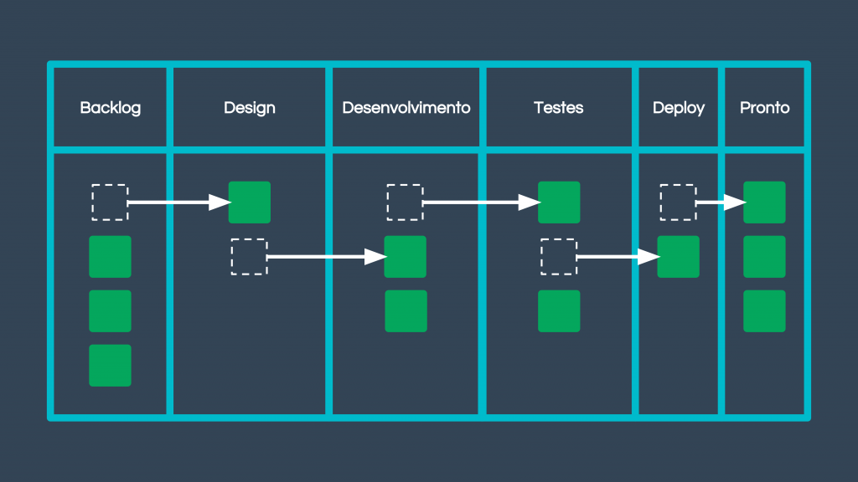

Slide 40
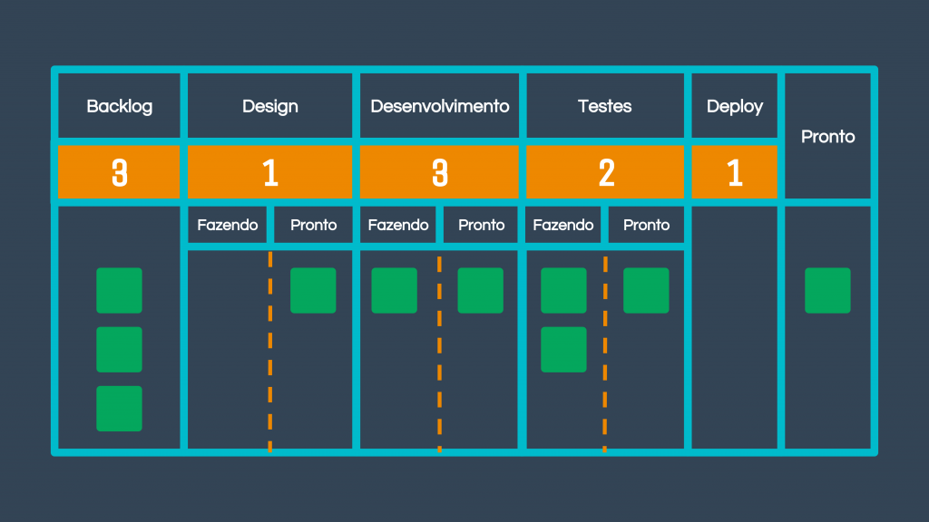

Slide 41
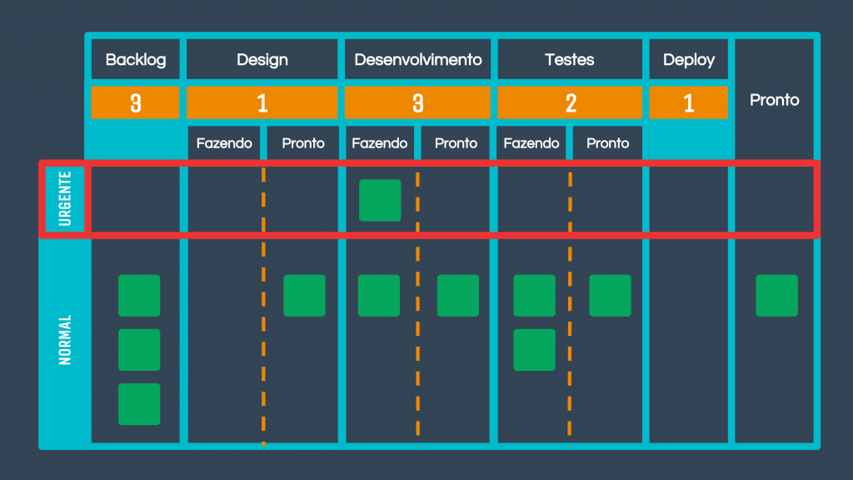

Slide 42
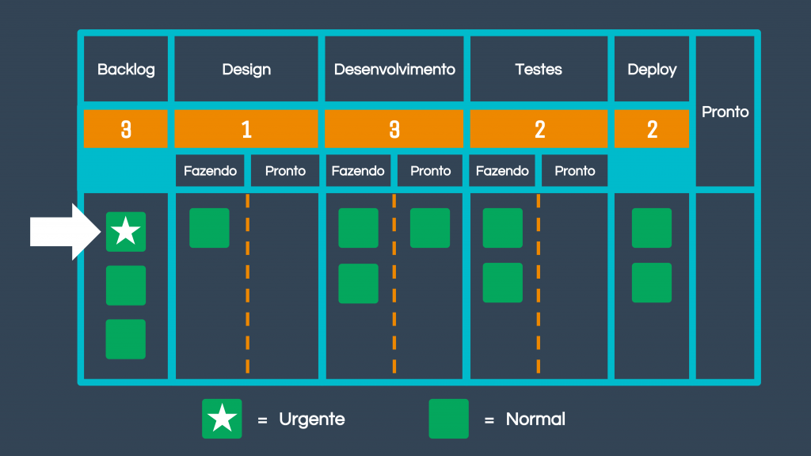

Slide 43
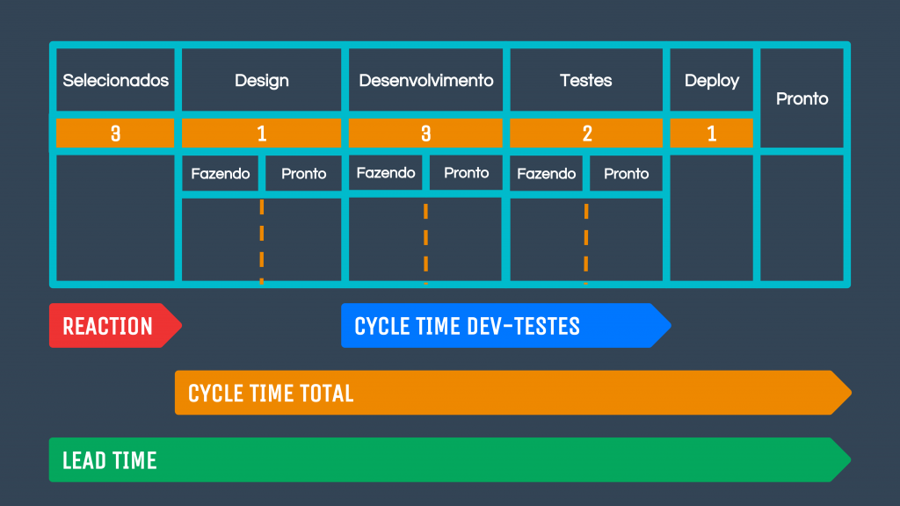

Slide 44
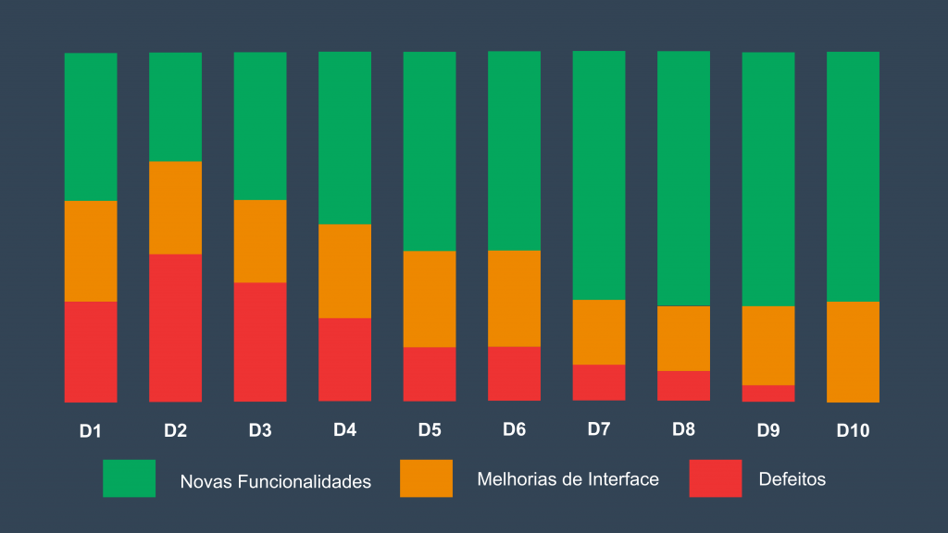

Slide 45

SCRUM
4.4

Slide 46
O framework Scrum é um conjunto de valores, princípios e práticas que fornecem a base para que a sua organização adicione suas práticas particulares de engenharia e gestão e que sejam relevantes para a realidade da sua empresa.

Slide 47

CORAGEM
FOCO
COMPROMETIMENTO
RESPEITO
ABERTURA

Slide 48
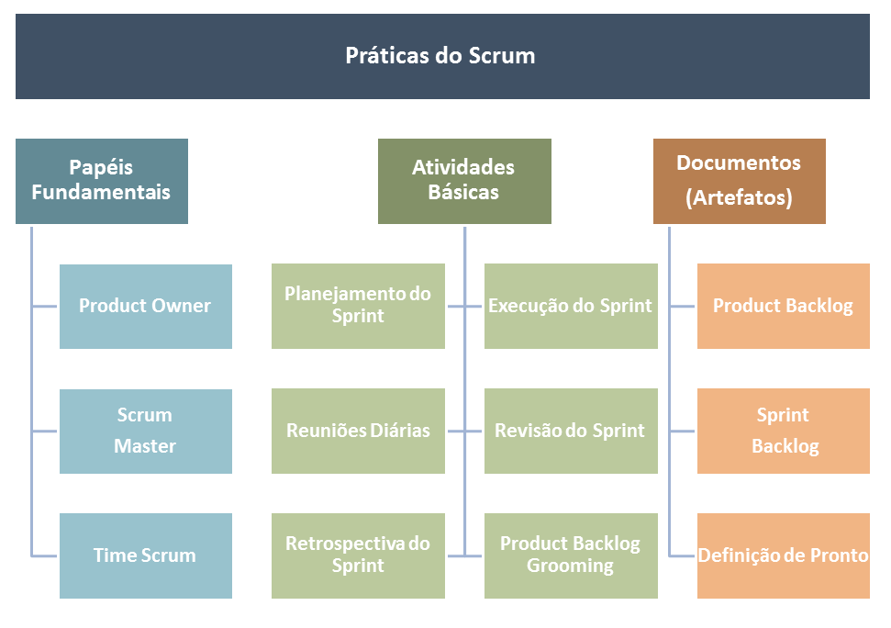

Slide 49
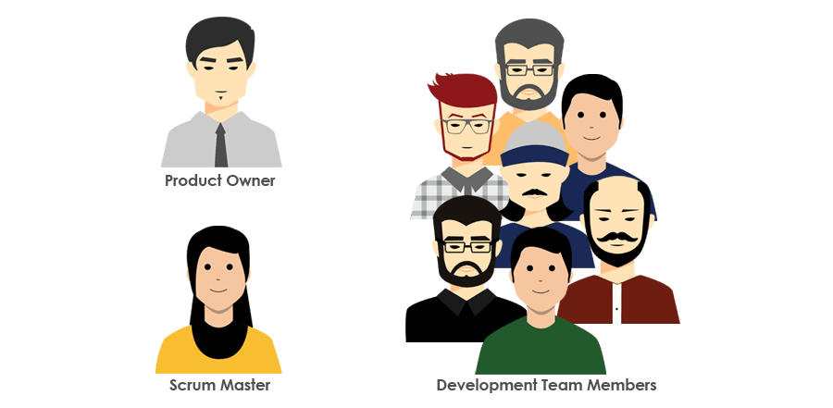
SCRUM TEAM

Slide 50
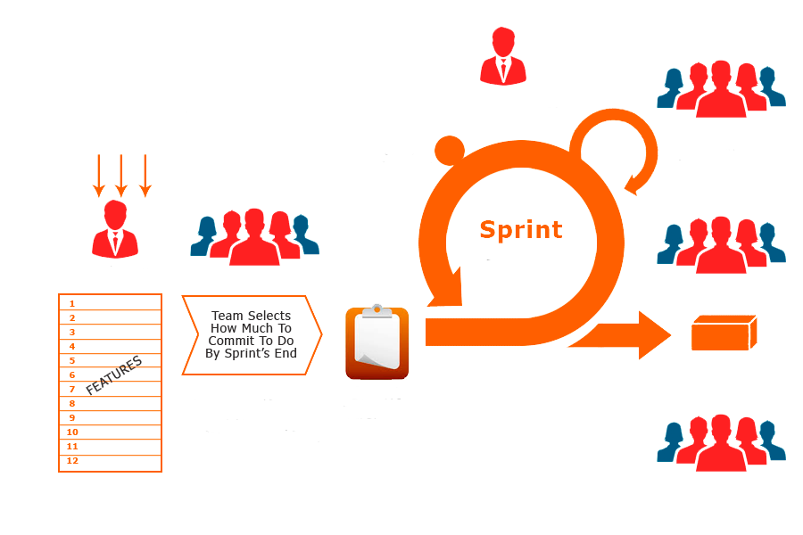
Input from End-Users,
Customers, Team and
Other Stakeholders
Scrum Master
Product
Backlog
Refinement
Daily Scrum
Meeting and
Artifacts Update
1-4 Weeks
Product Owner
Team
Review
No Changes
Potentially
Shippable Product
Increment
Sprint Planning
Meeting
Sprint
Backlog
Product
Backlog
Retrospective

Slide 51


Vídeo e Arquivos podem ser encontrados no Link abaixo
https://goo.gl/2qo1Ud

Slide 52
ANÁLISE DO VÍDEO
Falta de comunicação entre equipe;
Processos internos não gerenciados;
Equipe sem objetivo corporativo;
Recursos gastos de maneira errada;
Horas perdidas com trabalho duplicado;
Retrabalho e ineficiência constante.

Slide 53
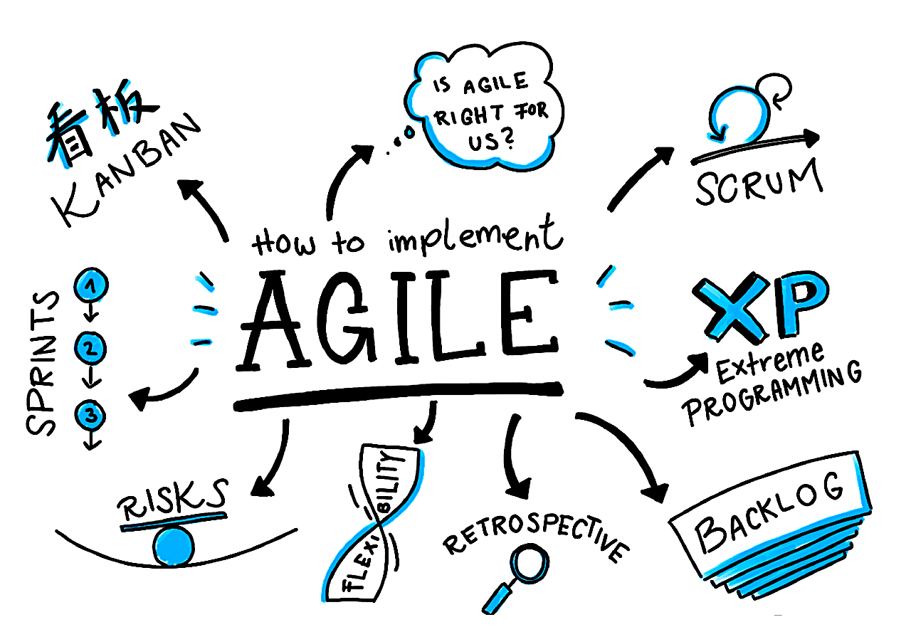

Slide 54
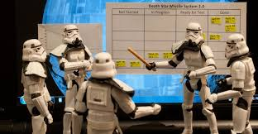
Obrigado!
FIM
Alguma pergunta?

